Slide 1
Programme Nationale de Formation 2023/2024
Professionnalisation des acteurs
Présentation du BTS Bioanalyses
en laboratoire de contrôle
Jeudi 21 mai 2024

Slide 2
Déroulé du webinaire
13h30
Retour d’enquête et FAQ
Positionnement de formateur-formatrice académique
Mise en œuvre des formations académiques
15h Pause
15h30
FAQ, présentation et mise à disposition de ressources
Présentation du portfolio et du plan de formation
Présentation de la démarche de projet
17h Fin du deuxième webinaire

Slide 3
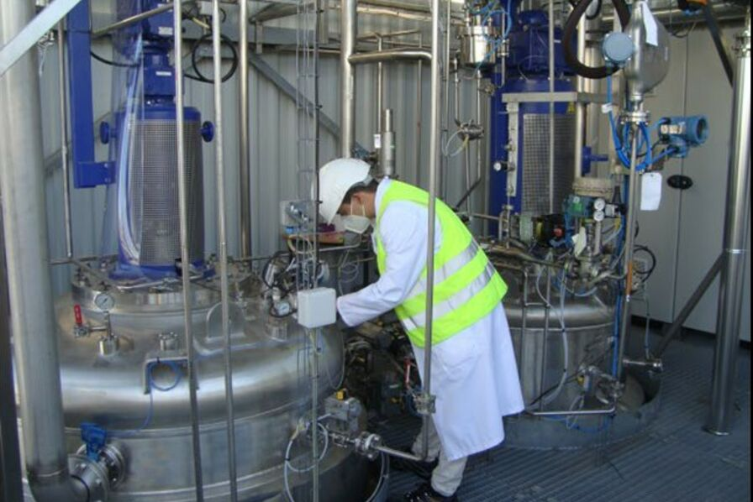
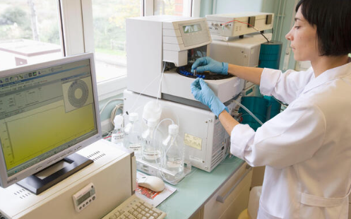
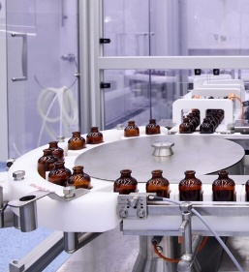
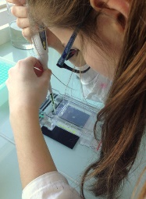
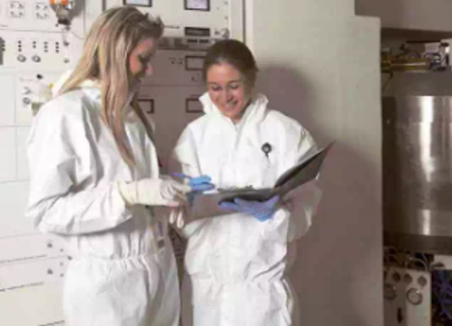

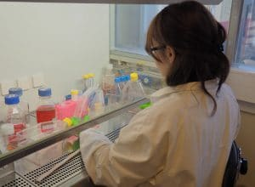
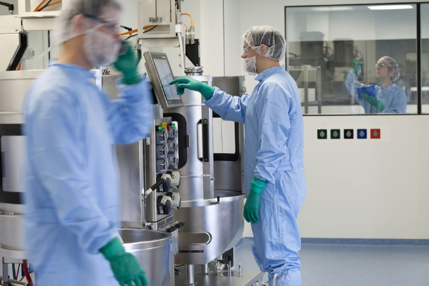
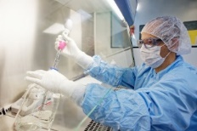
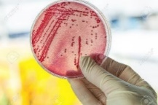
FILIERE Bioindustries – Bioproduction – Bioqualité – Laboratoires
Bioindustries
Laboratoire
Contrôle qualité
Service qualité
Pharmaceutique, Agroalimentaire, Cosmétique
Laboratoire de recherche
et de développement
Industries de bioproduction vaccins, thérapies ciblées
Notes:
Introduction : Caro et Morgane
À voir si OK
Remise en perspective de la filière et de la place du labo qualité

Slide 4
FILIERE Bioindustries – Bioproduction – Bioqualité – Laboratoires
Identifier les acteurs du réseau
Gagner en attractivité et en visibilité
Renforcer le lien école-entreprise
Partage de compétences
Dans un réseau d’acteurs
Pour résoudre un problème
Pour conduire un projet
Notes:
Marie-Laure :
Mise en // entre le travail en industrie et la méthodologie de rénovation du diplôme

Slide 5
IDENTIFICATION des formateurs ACADEMIQUES
Rénovation du BTS BioAnalyses en laboratoire de contrôle
Académie | IA-IPR | prénom - nom | établissement
Aix-Marseille | Fabien Conchonaud | Sanja ROCA | Lycée Marie Curie - MARSEILLE
Nice |  | Cécile HEROLD (ROYER) | Lycée Alexis de Tocqueville – GRASSE
Amiens | Claudie Lannos | Isabelle GUAY | Lycée Delambre – AMIENS
Lille |  | Michaël GOBERT | Lycée Escaut – VALENCIENNES
Bordeaux | Sandrine Doucet | Virginie BROUARD-COSSET | Lycée Jacques Monod – LESCAR
Poitiers |  | Wilfrid GROSSIN | Lycée Vallin LA ROCHELLE
Créteil | Delphine Quantin | Marie-Hélène HERCBERG | Lycée de Cachan – CACHAN
Dijon | Claire Dubrac | Pierre LAVIE | Lycée Le Castel – DIJON
Reims |  | Mouna FERJANI | Lycée Libergier – REIMS
Grenoble | Marc Gensse | Annick RAFFENOT | Lycée Louise Michel – GRENOBLE
Lyon |  | Laurent ORUS | Lycée Honoré d’Urfé – SAINT-ETIENNE
La Réunion |  | Marie-Laure SERRAYET | Lycée Paul Vergès – SAINT-PAUL
Guyane | Michel Prat | Amélie FAURET | Lycée Félix Eboué – CAYENNE
Limoges | Géraldine Carayol | Stéphanie PAQUIN | lycée Raoul Dautry – LIMOGES
Versailles |  | Gaelle RICHARD | Lycée Léonard de Vinci - ST GERMAIN EN LAYE
Martinique | Jérôme Vincent | Nathalie LARCHER | Lycée Bellevue- FORT DE France
Montpellier |  | Sonia ZAROURI | Lycée Jean Mermoz MONTPELLIER
Nantes | Valérie Bochard | Lydie NOSSEREAU | Lycée Jean Moulin – ANGERS
Rennes |  | Dominique ETIENNE | Lycée Jean Macé – LANESTER
Normandie | Frédéric Gomel | Nathalie COLOMB | Lycée Senghor EVREUX
Orléans-Tours | Sylvain André | Laurence CHAMBON | Lycée Jacques Cœur – BOURGES
Paris | Sabine Orsoni | Mélanie Roux FERRIERE | Lycée Pierre-Gilles de Gennes – PARIS
Nancy-Metz | Isabelle Faller | Magali BATT | lycée G de la Tour - METZ
Strasbourg |  | Patricia LAURENCOT | Lycée Jean Rostand – STRASBOURG
Toulouse | Marie-Laure Sastre | Tristana ZOUINE | Lycée la Borde Basse – CASTRES
Notes:
Associer IA-IPR, avec regroupement académique

Slide 6
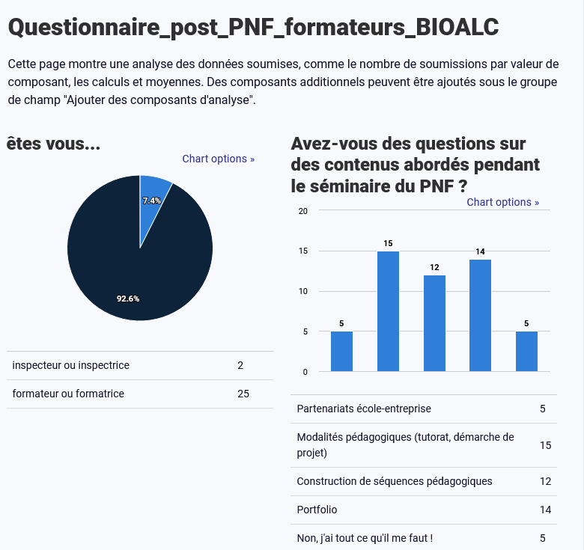
Eléments de retour d’enquête
Notes:
SA
Merci pour vos réponses !
Vous avez des attentes sur les modalités pédagogiques, la construction de séquences et le port-folio

Slide 7
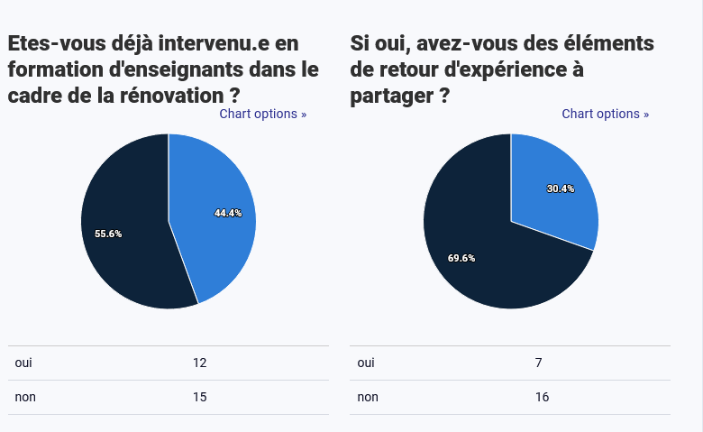
Eléments de retour d’enquête : autres questions
Quelques questions | Détail → perspectives de réponse
Questions sur la certification | CCF, adéquation formation / épreuve pour le bloc 3… → Informations au cours de l’année 24-25
Questions sur les heures en autonomie | Contrôle de l’assiduité, conditions matérielles… → Responsabilité du chef d’établissement
Évaluation formative | Bulletins, notes par bloc → Nécessité de faire apparaître clairement les blocs
Équipements, logiciels, abonnements | Tarifs négociés au niveau national ? → Échanges initiés, difficile sans passer par les régions
Démarche de projet et évaluation | Mise en œuvre de l’évaluation, supports, continuité sur les deux ans, évaluation de groupe → En 2e partie de ce webinaire
Eléments de retour d’enquête : retours d’expérience
Notes:
SA
Vous êtes pour moitié déjà intervenus en formation, et une moitié de ceux-là ont des retours d’expérience à partager => temps réservé sur ce webinaire

Slide 8
Plan du guide d’accompagnement
Sommaire
Préambule
Cadre général de la formation
Évolution du secteur
Évolution du diplôme
Parcours de l’apprenant
Critères de qualification du niveau 5
Écriture en blocs de compétences
Du référentiel à la formation
Approche pédagogique à construire en équipe
Horaires d’enseignement
Les contenus de formation
Évolution des contenus de formation
Blocs de compétences
Bloc de compétence 1 : gestion opérationnelle et documentaire du laboratoire
Finalités
Mise en œuvre de l’enseignement
Démarche de projet (à venir)
Modalité d’évaluation des compétences (à venir)
Bloc de compétence 2 : Réalisation des analyses en laboratoire de contrôle qualité
…
Bloc de compétence 3 : expertise au laboratoire pour l’optimisation de méthodes de bioanalyse
…
Bloc de compétence 4 : relations professionnelles au laboratoire
Finalités
Mise en œuvre de l’enseignement
Enjeux et mise en œuvre de l’horaire de tutorat entre pairs
Enjeux et mise en œuvre du coenseignement biotechnologie-philosophie (à venir)
Modalité d’évaluation des compétences
(à venir)
Accompagnement personnalisé
Méthodologie de construction de la formation
Notes:
Plan du GAP

Slide 9
Plan du guide d’accompagnement (2)
Relation école-entreprise
Construction et valorisation des partenariats
Acteurs de la relation école-entreprise
Immersions en entreprise et apports pour la formation
Partenariats et contextes professionnels
Stages ou périodes de formation en milieu professionnel
Environnements professionnels
Critères d’identification des lieux de stages propices à la formation
Alternance et apprentissage
Portfolio : un outil pour garder trace des expériences
Portfolio partie 1, sens et mise en œuvre
Portfolio partie 2, sens et mise en œuvre
Valorisation du Portfolio
Annexes
Annexe A - exemples de séquences pédagogiques
Annexe B- méthodologie de construction d’une séquence pédagogique
Annexe C - tableau de suivi du plan de formation
Annexe D - exemples d’emploi du temps et de répartition des services
Annexe E- guide d’équipement
Annexe F- structure du portfolio
Annexe G - glossaire des verbes d’action
Notes:
Plan du GAP

Slide 10
Positionnement de formateur, formatrice :
Bulletin officiel n° 30 du 23 juillet 2015
Transfert de compétences
Pour assurer la passation de connaissances et de pratiques d’une personne à l’autre
Dans une même organisation
Penser- concevoir – élaborer
Anticiper les moyens logistiques, les outils et les supports nécessaires à la réalisation de l’action.
Mettre en œuvre- Animer
Observer- Analyser- Evaluer
Mettre en œuvre des modalités pédagogiques et des techniques d’animation fondées sur la mise en action des participants.
Accompagner l’individu et le collectif
Réfléchir entre pairs dans un groupe d’analyse de pratiques
Accompagner les individus et les équipes dans la durée pour développer le pouvoir agir, en facilitant les échanges.
Donner aux individus et aux équipes des outils pour agir.
Aider chacun à s’engager dans un projet d’enseignement, de formation.
Notes:
MLS
Formateur
Nouvelle posture, formation d’adulte, en partenariat avec l’inspecteur
Responsabilité : représentation de l’IA-IPR, du pilotage péda, de l’institution

Slide 11

Positionnement de formateur, formatrice académique
Posture du formateur
lien court vidéo dgxy.link/postureForm
2. Missions dans le cadre de la mise en œuvre du BTS Bioanalyses en laboratoire de contrôle
3. Espace de partage sur Nuage
VOS QUESTIONS
Notes:
VB
Coanimateur, interlocuteur privilégié de l’inspecteur, porter la philosophie du nouveau référentiel.
Intro : besoin de vous, contents d’accompagner dans changement de posture, remerciements ; regroupement des formateurs pour faciliter la collaboration avec les IA IPR
Sabine + vidéo (2 minutes, pour leur donner envie de visualiser la vidéo de 9 minutes)
Vous avez été missionné par votre IA IPR pour particiêr au PNF, collaborer avec lui dans la réflexion, et la formation des collègues sur les nouveaux référentiels. Vous entrez peut-être dans une nouvelle mission que vios n’avez jamais endossée ? Voici un lien vers une courte vidéo qui résume :
- le questionnement sur la légitimité du formateur : qui suis-je pour former mes pairs ?
- sur la posture du formateur, missionné par son IA-IPR et donc le recteur : loyauté , démarche constructive ; différences entre animer une séance avec des élèves o avec des adultes ; le positionnement du formateur comme exemple ou comme modèle ; se préparer aux collègues en posture de résistance
- enjeux de la formation d’adultes / d’enseignants : notamment efficacité de la formation sur une durée contrainte,
2. Thèmes à développer : leurs missions et nos attentes
À définir précisément avec l’IA-IPR de l’académie
Positionnement / AI-IPR, DDF, perDir, coordo d’équipe de BGB
établissement sans formateur : un interlocuteur en interaction avec le formateur académique ; mail envoyé aux DDF et aux IPR pour identifier les collègues
3. NUAGE
2 personnes par EPLE dont formateur qd existe et une autre personne volontaire – ont un accès contributeurs et seront invitées via leur adresse mail pour déposer des ressources
→Rôle des 2 personnes : aller chercher les infos pour déposer régulièrement les productions de l’équipe pédagogique
Les autres collègues ont le statut lecteur et téléchargement avec le lien
- Les formateurs académiques peuvent constituer un réseau par téléphone : Identifier 2 administrateurs pour mettre en place un réseau sur téléphone

Slide 12
Mise en œuvre en académie : quelques exemples

Slide 13
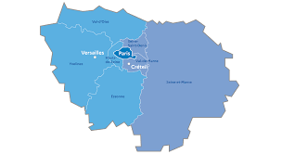
Région académie Ile de France
7 lycées
65 professeurs/ 7 DDFPT
650 étudiants
3 formateurs : Brunehild Sallen ; Isabelle Bouvier ; Karine Lauga
3 IA-IPR : Sabine Orsoni/Géraldine Carayol/Delphine Quantin
1 journée de formation
Temps
communs aux BTS
BiotRP et BioALC
Temps
Spécifiques
BTS biotRP
Objectifs
Organisation
(Diapo suivante)
Notes:
Morgane, Sabine MLS + remontées de terrain
Morgane : une diversité de schémas (2 minutes) … → introduction des 2 coordo par établissement, désigné ou auto-désigné collégialement, lors d’un travail en équipe. (à repréciser dans le 2ème temps du Webinaire)
Île de France (demander à Sabine)
Voir avec Marie-Laure ?
demander à Annick Raffenot : présentation de son organisation académique
Selon timing, sollicitation des formateurs / trices volontaires ?

Slide 14





Propositions de méthodologies pour la mise en œuvre de la formation en académie
Région académie Ile de France
Objectifs :
Faciliter la lecture du référentiel pour construire des séances
Aider à la mise en œuvre les nouveaux formats pédagogiques (portfolio, tutorat, REE …)
Déclencher la dynamique de collaboration dans certaines équipes notamment en s’appuyant sur l’avancée de certaines équipes
Mutualiser les bonnes idées
Modalités d’organisation :
Des temps de présentation en collégial
  Retours sur clés de lecture du référentiel si besoin
  exemples de découpage des heures des BC en fonction des contraintes établissement
  Exemples de séances
Des temps de travail en équipes pédagogiques établissement
Des temps de travail en équipes multi établissement : thèmes transversaux
Notes:
Sabine : plusieurs lycées, un formateur académique (1 diapo avec les objectifs et modalités d’organisation)

Slide 15
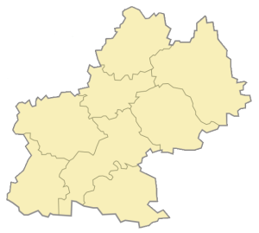
Académie de Toulouse
Planification
commune
des sessions
de formation
Decazeville
Castres
Toulouse
3 lycées et 3 équipes
38 étudiants BioALC
2 formatrices : Tristana Zouine et Morgane Coppey
Temps
Spécifiques
BTS BioALC
Temps
Spécifiques
BTS BiotRP

Slide 16
Et vous dans votre académie ?

Slide 17
Projet d’amélioration
C1.4 Analyser des pratiques en vue d’un
projet d’amélioration du fonctionnement
du laboratoire
Technicien supérieur bioanalyse en laboratoire de contrôle
Gestion opérationnelle et documentaire du laboratoire
Réalisation des analyses au laboratoire dans le cadre d’un contrôle qualité
Expertise au laboratoire pour l’optimisation de méthodes de bioanalyse
BC1
C1.1 à C1.4
BC2
C2.1 à C2.8
BC3
C3.1 à C3.4
BC4
C4.1 à C4.4
Relations professionnelles au laboratoire
Portfolio ou livret de compétences
Notes:
MLS : Cohésion du diplôme :
Transversalité du diplôme
Lien par les outils comme le portfolio
Ex dans le bloc 3 : « comptable » du bloc 3, mais d’autres enseignants peuvent contribuer
Rq : reprendre l’idée de progressivité du PNF BTS Biotech (identifier les Savoir faire et SA de 1e et 2e année, … construire les 1e séquences)

Slide 18
Des questions ?

Slide 19
14h30 analyse réflexive pour aller plus loin dans l’accompagnement
Co-enseignement philo :
Notes:
Sylvain
Cl° des travaux du PNF non récupérés -> à intégrer si possible
- Travaux du séminaire
Piste de réflexion spécifique BioALC (par rapport à la présentation du PNF plutôt Biotech)
Perspective pour la poursuite de la formation en académie
➔ travail sur des pistes supplémentaires qui seront dans le GAP (V1 ou V2)

Slide 20
Déroulé du webinaire – enseignants de BGB
15h30
FAQ, présentation et mise à disposition de ressources
Présentation du portfolio et du plan de formation
Présentation de la démarche de projet
17h Fin du deuxième webinaire

Slide 21
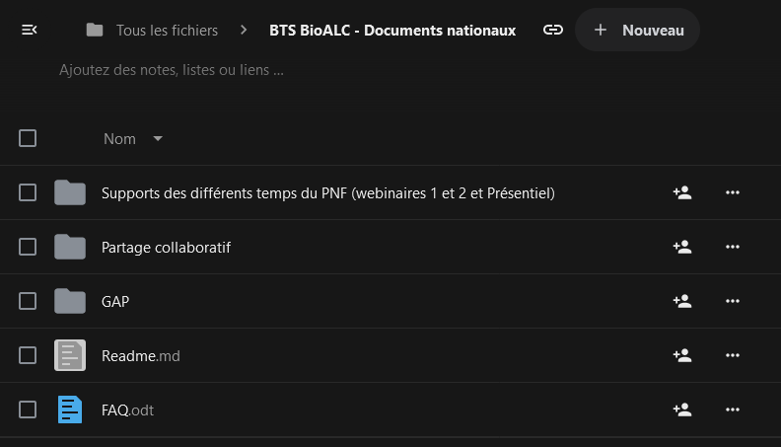
Espace de recueil de ressources : Nuage Apps Education
Organisation du partage des droits
Lien lecture et téléchargement : à venire5x7dYLiWL

Slide 22
Plan du guide d’accompagnement
Sommaire
Préambule
Cadre général de la formation
Évolution du secteur
Évolution du diplôme
Parcours de l’apprenant
Critères de qualification du niveau 5
Écriture en blocs de compétences
Du référentiel à la formation
Approche pédagogique à construire en équipe
Horaires d’enseignement
Les contenus de formation
Évolution des contenus de formation
Blocs de compétences
Bloc de compétence 1 : gestion opérationnelle et documentaire du laboratoire
Finalités
Mise en œuvre de l’enseignement
Démarche de projet (à venir)
Modalité d’évaluation des compétences (à venir)
Bloc de compétence 2 : Réalisation des analyses en laboratoire de contrôle qualité
…
Bloc de compétence 3 : expertise au laboratoire pour l’optimisation de méthodes de bioanalyse
…
Bloc de compétence 4 : relations professionnelles au laboratoire
Finalités
Mise en œuvre de l’enseignement
Enjeux et mise en œuvre de l’horaire de tutorat entre pairs
Enjeux et mise en œuvre du coenseignement biotechnologie-philosophie (à venir)
Modalité d’évaluation des compétences
(à venir)
Accompagnement personnalisé
Méthodologie de construction de la formation
Notes:
Plan du GAP

Slide 23
Plan du guide d’accompagnement (2)
Relation école-entreprise
Construction et valorisation des partenariats
Acteurs de la relation école-entreprise
Immersions en entreprise et apports pour la formation
Partenariats et contextes professionnels
Stages ou périodes de formation en milieu professionnel
Environnements professionnels
Critères d’identification des lieux de stages propices à la formation
Alternance et apprentissage
Portfolio : un outil pour garder trace des expériences
Portfolio partie 1, sens et mise en œuvre
Portfolio partie 2, sens et mise en œuvre
Valorisation du Portfolio
Annexes
Annexe A - exemples de séquences pédagogiques
Annexe B- méthodologie de construction d’une séquence pédagogique
Annexe C - tableau de suivi du plan de formation
Annexe D - exemples d’emploi du temps et de répartition des services
Annexe E- guide d’équipement
Annexe F- structure du portfolio
Annexe G - glossaire des verbes d’action
Notes:
Plan du GAP

Slide 24
Arrêté du 8 janvier 2019 fixant les critères associés aux niveaux de qualification du cadre national des certifications professionnelles NOR : MTRD1834963A
Niveau | Savoirs | Savoir faire | Responsabilité et autonomie
4 | Large gamme de connaissances pratiques et théoriques en lien avec le champ professionnel considéré. | Effectuer des activités nécessitant de mobiliser un éventail large d’aptitudes. Être capable d’adapter des solutions existantes pour résoudre des problèmes précis. | Organiser son travail de manière autonome dans des contextes généralement prévisibles mais susceptibles de changer. Prendre en compte les interactions avec les activités connexes. Participer à l’évaluation des activités.
5 | Connaissances spécialisées et approfondies, régulièrement actualisées. | Maîtriser des savoir-faire dans un champ d’activité dont les limites sont connues, pour concevoir des solutions à des problèmes nouveaux. Analyser et interpréter des informations, en mobilisant des concepts. Transmettre le savoir-faire et des méthodes. | Prendre des initiatives pour gérer des projets ou accomplir des activités dans un contexte imprévu. Encadrer une équipe. Gérer une unité. Auto-évaluer ses propres performances.
6 | Connaissances avancées dans un champ professionnel. Compréhension critique de théories et de principes. | Analyser et résoudre des problèmes complexes imprévus dans un domaine spécifique. Dégager des solutions et les argumenter. Collaborer avec des experts. Capitaliser et formaliser des savoir-faire et des méthodes. | Organiser son travail dans des environnements complexes et changeants. Concevoir et organiser des processus de travail. Développer les compétences individuelles et collectives de son équipe.
Notes:
Sylvain
Rq : descriptif des niveaux de formation professionnelle
Source ?
Positionnement du BTS : exigeant sur les savoirs (niveau 6 ?), mais investissant peu la responsabilité et l’autonomie (niveau 4 ?)
Tentative de rééquilibrage…

Slide 25
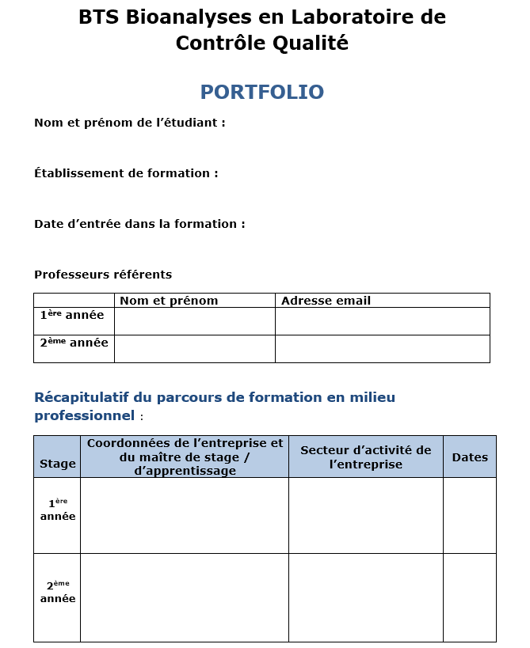
1. Le portfolio
Notes:
Valérie :
Forme et objet : Portfolio : Diffusion d’un word + pdf :
Tout est envisageable en incluant RGPD

Slide 26
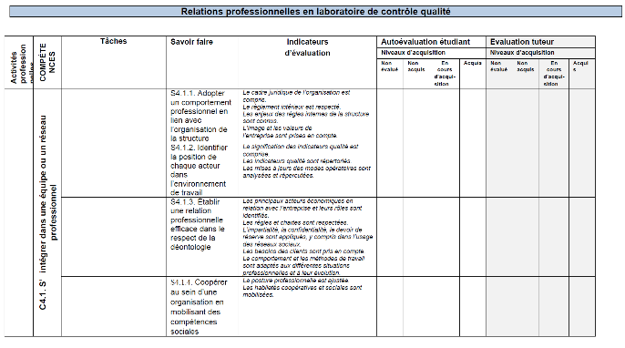
Les écrits professionnels
Réflexion sur l’action
Réflexion dans l’action
Dossier de réussite ou portfolio
Preuves- Traces
Bilan d’activités
Auto positionnement des compétences
BC4 - Relations professionnelles en laboratoire de contrôle qualité Compétences
C4.1 S’intégrer dans une équipe / un réseau professionnel C4.2 Exploiter des informations techniques liées à la qualité et au développement professionnel C4.3 Produire une information professionnelle C4.4 Intégrer des professionnels
Notes:
Place du portfolio, ancré dans Blocs 1 et 4
Grilles
Réflexion actions

Slide 27
Auto-positionnement des compétences
Bloc de compétence 1 : | Bilan fin de 1ère période |  |  |  |  |  | Bilan intermédiaire de 2ème période |  |  |  |  |  | Bilan final de 2ème période
Compétences (C) et Savoirs faire (S) | Auto-évaluation de l’étudiant |  |  | Évaluation du maître de stage |  |  | Auto-évaluation de l’étudiant |  |  | Évaluation du maître de stage |  |  | Auto-évaluation de l’étudiant |  |  | Évaluation du maître de stage
Niveau de maîtrise N : novice / C : à consolider /A : Acquis | N | C | A | N | C | A | N | C | A | N | C | A | N | C | A | N | C | A
C1.1 Assurer le bon fonctionnement du laboratoire
S1.1.1 Organiser dans le temps et l’espace son activité au sein du laboratoire
S1.1.2 Contrôler les stocks des réactifs et consommables
S1.1.3 Rédiger un bon de commandes
S1.1.4 Référencer un lot à réception
C1.2 Garantir la performance des installations pour les analyses et contrôles
S1.2.1 Identifier les facteurs limitant les performances de l’installation
S1.2.2 Participer, dans le cadre de ses activités au management de la qualité
S1.2.3 Qualifier un équipement à l’installation
S1.2.4 Réaliser la qualification de performance d’un équipement
S1.2.5 Réaliser la maintenance de 1er niveau
S1.2.6 Contribuer à l’évaluation des performances d’un fournisseur
C1.3 Participer à la démarche de prévention des risques
S1.3.1 Rechercher les informations pertinentes sur les risques professionnels
S1.3.2 Identifier les dangers physiques, chimiques et biologiques.
S1.3.3 Réaliser une analyse des risques au poste de travail
S1.3.4 Proposer des mesures de prévention collectives et individuelles
Notes:
Pas une grille d’évaluation
Outils de suivi qui appartient à l’étudiant. Pas évalué en tant que tel.
Evaluation « formative ». Sera complété par une grille dans circulaire pour épreuve E3 (Bloc1)

Slide 28
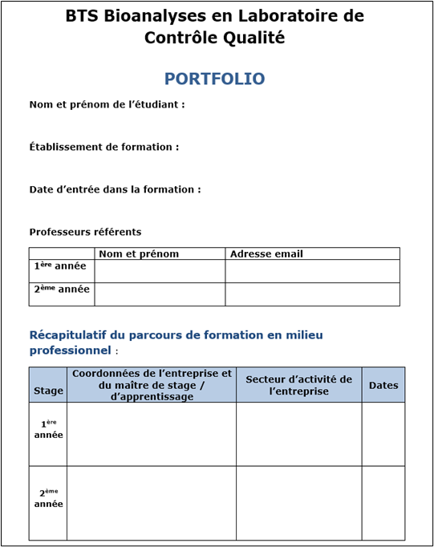
Préparation à l’épreuve E6
 | Description des activités réalisées (activité, lieu, personnes impliquées) | Analyse réflexive sur les compétences du bloc 4 développées | Ressources, documents utiles pour illustrer l’activité ou le questionnement
Activité 1
Activité 2

Slide 29
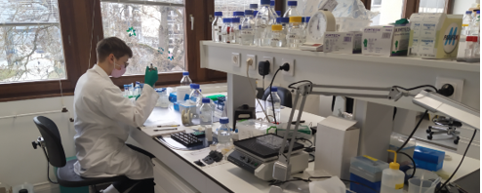


La qualité des preuves
Niveau 1
Document objectif brut témoignant d’un fait, d’une réalisation personnelle
Niveau 2
Document objectif accompagné d’un commentaire personnel
Niveau 3
Document objectif accompagné d’un commentaire personnel et critique
Niveau 4
Document objectif accompagné d’un commentaire personnel critique et de perspective de régulation

Slide 30
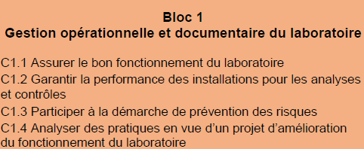
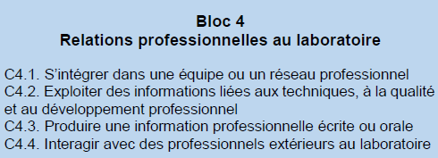
Le portfolio, outil d’apprentissage et de suivi des compétences des BC1 et BC4 mais pas seulement …
Notes:
Difficulté / incohérence de notre portfolio à la fois formatif et en partie certificatif

Slide 31
Projet d’amélioration
C1.4 Analyser des pratiques en vue d’un
projet d’amélioration du fonctionnement
du laboratoire
Technicien supérieur bioanalyse en laboratoire de contrôle
Gestion opérationnelle et documentaire du laboratoire
Réalisation des analyses au laboratoire dans le cadre d’un contrôle qualité
Expertise au laboratoire pour l’optimisation de méthodes de bioanalyse
BC1
C1.1 à C1.4
BC2
C2.1 à C2.8
BC3
C3.1 à C3.4
BC4
C4.1 à C4.4
Relations professionnelles au laboratoire
Portfolio ou livret de compétences
Notes:
MLS : Cohésion du diplôme :
Transversalité du diplôme
Lien par les outils comme le portfolio
Ex dans le bloc 3 : « comptable » du bloc 3, mais d’autres enseignants peuvent contribuer
Rq : reprendre l’idée de progressivité du PNF BTS Biotech (identifier les Savoir faire et SA de 1e et 2e année, … construire les 1e séquences)

Slide 32
Pôles |  | stage |  | établissement
 |  | 1e année | 2e année | 1è année | 2e année
Pôle 1 | Gestion opérationnelle et documentaire du laboratoire
Activité 1.1. | Organisation de l’environnement de travail
Activité 1.2. | Gestion des consommables
Activité 1.3. | Suivi des équipements
Activité 1.4. | Contribution à la prévention des risques professionnels
Pôle 2 | Réalisation des analyses au laboratoire dans le cadre d’un contrôle qualité
Activité 2.1. | Contrôle des matières premières ou des produits finis, selon les normes ou procédures en vigueur
Activité 2.2. | Analyse de produits en cours de fabrication pour le suivi des procédés
Activité 2.3. | Contrôle de l’environnement de production ou de l’environnement d’analyse
Activité 2.4. | Contrôle qualité interne et externe du laboratoire
Pôle 3 | Expertise au laboratoire pour l’optimisation de méthodes de bioanalyse
Activité 3.1 | Adoption d’une nouvelle méthode
Activité 3.2. | Adaptation d’une méthode connue suivant l’évolution des normes en vigueur
Activité 3.3. | Comparaison métrologique de deux méthodes
Activité 3.4. | Innovation technologique en laboratoire de bioanalyses et contrôle qualité
Pôle 4 | Relations professionnelles au laboratoire
Activité 4.1 | Communication en lien avec la réalisation des analyses
Activité 4.2 | Coopération pour l’évaluation et la mise en œuvre de la démarche qualité
Activité 4.3 | Formation dans le laboratoire d’un nouveau technicien
Activité 4.4 | Construction et développement d’un réseau professionnel
Notes:
Suivi des activités,
Liens à faire avec le tableau de développement de compétences
Accompagnement nécessaire à la prise en main et à l’utilisation durant la formation

Slide 33
2. Le plan de formation

Slide 34
Outils de suivi des compétences dans la formation en BTS
L’équipe pédagogique
Construction de séquences
Scénarios pédagogiques pour l’acquisition des compétences
Formalisation du plan de formation
L’apprenant
Auto-évaluation et métacognition
Construction accompagnée du port-folio
Valorisation et argumentation des acquis
Les enseignants - évaluateurs
Évaluation
Outil de suivi de l’évaluation des compétences
Valorisation / remédiation / certification
Notes:
Identifier les savoirs faire et SA de 1 e année

Slide 35


Conception d’un scénario
1. Savoir-faire visés
2. Situation professionnelle
3. Savoirs associés identifiés
Compétence du bloc
Exhaustivité
Activités du RAP
Lien entreprises
Nécessaires au savoir-faire
Nécessaires à la culture professionnelle
Contextualisation
1. Situation professionnelle
3. Savoirs associés identifiés
Compétence du bloc
Exhaustivité
Nécessaires au savoir-faire
Nécessaires à la culture professionnelle
Activités du RAP
Lien entreprises
2. Savoir-faire visés
Contextualisation
1. Savoirs associés identifiés
Compétence du bloc
Exhaustivité
2. Savoir-faire visés
Nécessaires au savoir-faire
Nécessaires à la culture professionnelle
3. Situation professionnelle
Activités du RAP
Lien entreprises
Contextualisation
Notes:
SA
Une fiche méthodo est proposée dans le GAP
Les savoir-faire doivent tous être traités en formation.
Les situations professionnelles sont issues du RAP ou du lien construit avec les entreprises (spécificités locales éventuellement), et permettent de contextualiser les apprentissages.
Les savoir associés sont nécessaires à l’acquisition et à la mise en œuvre du savoir-faire. Ils incluent aussi des éléments nécessaires à la culture professionnelle – si un savoir semble nécessaire il faut le traiter !
Trois approches identifiées :
À partir du savoir-faire, indispensable au moins pour certaines séquences ou séances – pour compléter le plan de formation
À partir de la situation professionnelle, voire de l’application technologique – possible à certaines étapes du travail, pour des séquences visant particulièrement à faire découvrir un contexte
À partir de savoirs associés à acquérir – non recommandé, l’approche des savoirs associés doit toujours se faire dans le contexte des savoir-faire

Slide 36
Conception d’un scénario
Bloc 3 : expertise au laboratoire pour l’optimisation de méthodes de bioanalyse
Compétences | Savoir faire
C3.1 S’approprier une situation relative à l’amélioration d’une bioanalyse | S3.1.1 Collecter des données dans les documents de référence pour répondre à un besoin
 | S3.1.2. Réaliser une étude de besoin d’amélioration technique d’une méthode
 | S3.1.3 Sélectionner les paramètres de la méthode d’analyse à améliorer
C3.2 Analyser une procédure en mobilisant des ressources internes et externes | S3.2.1 Expliciter le principe d’une procédure
 | S3.2.2 Identifier le rôle de chaque étape d’une procédure
 | S3.2.3 Repérer les points critiques
 | S3.2.4 Rendre compte des modifications possibles
C3.3 Installer une nouvelle méthode | S3.3.1 Vérifier l’adéquation d’une méthode à l’échantillon
 | S3.3.2 Valider une nouvelle méthode
 | S3.3.3 Rendre compte des résultats de validation
C3.4 Concevoir une démarche expérimentale pour adapter une méthode | S3.4.1 Formuler une hypothèse en lien avec l’optimisation visée
 | S3.4.2 Prévoir les expériences permettant de valider l’hypothèse
 | S3.4.3 Établir un plan d’expérience pour adapter une procédure
 | S3.4.4 Exploiter les indications de mesure
Notes:
À simplifier : ne garder que l’essentiel en disant que cela sera dans le GAP
Point de départ :
- Activités pour situation professionnelle

Slide 37
Conception d’un scénario
Caractère professionnel de la formation
4. contexte de la séquence
À partir des activités
À partir d’une situation rencontrée en laboratoire
5. Chronologie de la séquence
Nombre de séances
Classe entière / groupes
6. Prérequis
Savoir-faire, au sein du bloc ou d’un autre
Préparation / mise en œuvre / exploitation / analyse…
Positionne la séquence au sein du plan de formation
Faisabilité de la séquence
Articulation des temps d’enseignement
Différents des objectifs
Complémentarité des blocs
Notes:
Suite de la démarche proposée
Importance de la définition d’un contexte réaliste pour aider les apprenants à se projeter dans une posture de professionnel (« vous êtes technicien dans un laboratoire de… »)
Importance de la chronologie : éviter autant que possible de dissocier classe entière « cours » et laboratoire « AT » dans la progression, utiliser les moyens de groupe en fonction des apprentissages à réaliser
Prérequis : surtout utile pour l’articulation des blocs professionnels. Un prérequis comme « puissances de 10 » ne relève pas de la conception d’un scénario, plutôt de la remédiation !
Rq : l’organisation ne permettra pas que tous les prérequis de toutes les séquences soient vus « avant ». Utile pour savoir ceux qui sont abordés, ceux qui sont à consolider, et ceux qu’il va falloir réintégrer à la séquence car ils n’auront pas été vus avant.

Slide 38
Outil de suivi et plan de formation
 |  |  |  |  | 1ère année (n° des semaines)
 | Blocs | Compétences | Savoir faire |  | S1 | S2 | S3 | S4 | S5 | S6 | S7 | S8 | S9 | S10 | S11 | S12 | S13 | S14 | S15 | S16 | S17 | S18 | S19 | S20 | S21 | S22 | S23 | S24 | S25 | S26 | S27 | S28 | S29 | S30 | S31 | S32 | S33 | S34 | S35
 | Bloc 2 - Réalisation des analyses au laboratoire dans le cadre d’un contrôle qualité | C2.1 S’approprier une situation relative à la réalisation d’une bioanalyse en contrôle qualité | S2.1.1 Caractériser l’objet analysé dans un contexte de bioproduction
 |  |  | S2.1.2 Identifier la méthode normalisée retenue par le laboratoire
 |  |  | S2.1.3 Rédiger un plan de travail à partir des éléments matériels et temporels de la méthode normalisée
 |  |  | S2.1.4 Adapter le plan de travail aux contraintes du laboratoire
 |  | C2.2 Organiser les analyses selon le plan de charge du laboratoire | S2.2.1 Sélectionner une procédure analytique validée
 |  |  | S2.2.2 Réaliser des prélèvements selon un plan d’échantillonnage
 |  |  | S2.2.3 Réaliser le traitement de l’échantillon adapté à la méthode d’analyse prévue
 |  |  | S2.2.4 Réaliser la préparation des réactifs et milieux
 |  |  | S2.2.5 Anticiper le fonctionnement des équipements
 |  | C2.3. Réaliser des analyses au laboratoire de biochimie analytique | S2.3.1 Organiser le poste de travail en fonction des contraintes techniques
 |  |  | S2.3.2 Appliquer des mesures de prévention adaptées
 |  |  | S2.3.3 Réaliser la mesure de paramètres physico-chimiques pour caractériser un produit
 |  |  | S2.3.4 Réaliser l’analyse d’un produit par séparation de ses composés
 |  |  | S2.3.5 Doser une biomolécule par une méthode quantitative
 |  | C2.4. Réaliser des analyses au laboratoire de microbiologie | S2.4.1 Organiser le poste de travail en fonction des contraintes d’asepsie
 |  |  | S2.4.2 Appliquer des mesures de prévention du risque biologique
 |  |  | S2.4.3 Réaliser une détection, une identification d’un microorganisme ou de ses toxines
 |  |  | S2.4.4 Réaliser une quantification de microorganismes
 |  |  | S2.4.5 Caractériser des moyens de réduction de la charge microbienne
 |  |  | S2.4.5 Caractériser des moyens de réduction de la charge microbienne
 |  | C2.5. Réaliser des analyses au laboratoire de biologie moléculaire des acides nucléiques | S2.5.1 Identifier les contraintes d’organisation spécifiques pour préserver l’échantillon acide nucléique
 |  |  | S2.5.2 Réaliser l’extraction-purification d’acides nucléiques
 |  |  | S2.5.3 Réaliser l’amplification spécifique d’une séquence nucléique
 |  |  | S2.5.4 Caractériser un acide nucléique
 |  | C2.6. Réaliser des analyses au laboratoire de biologie cellulaire | S2.6.1 Organiser le poste de travail en fonction des contraintes techniques spécifiques des cellules eucaryotes
 |  |  | S2.6.2 Appliquer des mesures de prévention adaptées (EPI et EPC, gestuelle, PSM, DASRI)
 |  |  | S2.6.3 Réaliser les opérations d’entretien d’une culture de cellules eucaryotes animales ou végétales
 |  |  | S2.6.4 Réaliser les opérations de conservation de cellules eucaryotes
 |  |  | S2.6.5 Réaliser une analyse utilisant des cellules eucaryotes
 |  | C2.7. Valider la conformité des analyses | S2.7.1 Réaliser les contrôles de l’environnement de travail du laboratoire
 |  |  | S2.7.2 Réaliser l’étalonnage, la vérification, l’ajustage des matériels
 |  |  | S2.7.3 Réaliser le contrôle de la qualité des milieux et réactifs
 |  |  | S2.7.4 Procéder à la validation des résultats d’analyses à l’aide de contrôles
 |  | C2.8. Rendre compte des résultats | S2.8.1 Assurer l’enregistrement des résultats d‘analyses
 |  |  | S2.8.2 Analyser des résultats expérimentaux pour déterminer le résultat d’analyse
 |  |  | S2.8.3 Rédiger des conclusions
Notes:
Objectif : priorité des savoir-faire !

Slide 39
Outil de suivi et plan de formation
 |  |  |  |  | 1ère année (n° des semaines)
 | Blocs | Compétences | Savoir faire |  | S1 | S2 | S3 | S4 | S5 | S6 | S7 | S8 | S9 | S10 | S11 | S12 | S13 | S14 | S15 | S16 | S17 | S18 | S19 | S20 | S21 | S22 | S23 | S24 | S25 | S26 | S27 | S28 | S29 | S30 | S31 | S32 | S33 | S34 | S35
 | Bloc 3 -Expertise au laboratoire pour l’optimisation de méthodes de bioanalyse | C3.1 S’approprier une situation relative à l’amélioration d’une bioanalyse | S3.1.1 Collecter des données dans les documents de référence pour répondre à un besoin
 |  |  | S3.1.2. Réaliser une étude de besoin d’amélioration technique d’une méthode
 |  |  | S3.1.3 Sélectionner les paramètres de la méthode d’analyse à améliorer
 |  | C3.2 Analyser une procédure en mobilisant des ressources internes et externes | S3.2.1 Expliciter le principe d’une procédure
 |  |  | S3.2.2 Identifier le rôle de chaque étape d’une procédure
 |  |  | S3.2.3 Repérer les points critiques
 |  |  | S3.2.4 Rendre compte des modifications possibles
 |  | C3.3 Installer une nouvelle méthode | S3.3.1 Vérifier l’adéquation d’une méthode à l’échantillon
 |  |  | S3.3.2 Valider une nouvelle méthode
 |  |  | S3.3.3 Rendre compte des résultats de validation
 |  | C3.4 Concevoir une démarche expérimentale pour adapter une méthode | S3.4.1 Formuler une hypothèse en lien avec l’optimisation visée
 |  |  | S3.4.2 Prévoir les expériences permettant de valider l’hypothèse
 |  |  | S3.4.3 Établir un plan d’expérience pour adapter une procédure
 |  |  | S3.4.4 Exploiter les indications de mesure
Notes:
Objectif : priorité des savoir-faire !

Slide 40
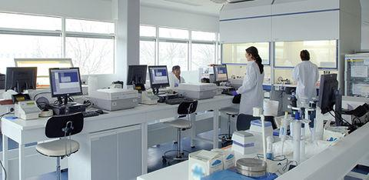
3. Démarche de projet
Notes:
Catherine
ML
Appli nuage de mots
QR code pour lancer l’application
2 à 3 termes en lien avec la démarche de projet
Lien
https://app.wooclap.com/CSFHKX?from=instruction-slide

Slide 41
Projet d’amélioration
BLOC 1 – Gestion opérationnelle et documentaire du laboratoire
C1.4. Analyser des pratiques en vue d’un projet d’amélioration de l’amélioration du fonctionnement du laboratoire
S1.4.1. Identifier les besoins
S1.4.2. Proposer des axes d’amélioration
S1.4.3. Proposer des outils d’évaluation
S1.4.4. Travailler en équipe
Notes:
Valérie / Catherine Ego / Marie-Laure
Projet collaboratif : 30 minutes

Slide 42
Le projet collaboratif
Points de vigilance et ressources

Slide 43




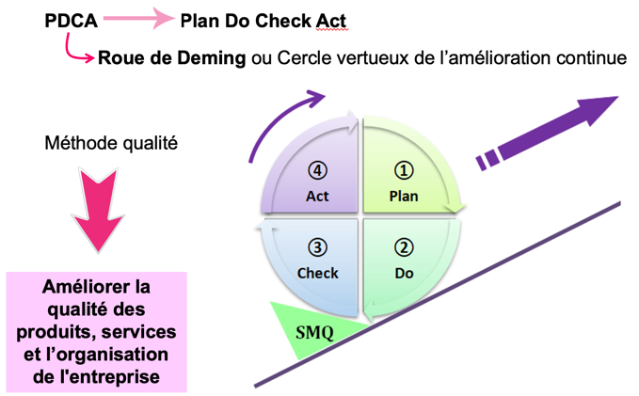
Projet d’amélioration
Points de vigilance et ressources
Le projet coopératif en BTS Bioqualité
Le double objectif du projet coopératif
- Développer la Compétence C13 du BC3 :
« conduire une démarche de projet » en s’appuyant sur l’ensemble des compétences du référentiel
- Explorer/cultiver les habiletés coopératives (HC, CPS, soft skills)
→ Demandes fortes des professionnels
→ « l’enseignement le plus formateur des 2 années avec la recherche de stage » (anciens étudiants)
→ Valorisable dans les CV et les lettres de motivation
Modalités
- Travail de groupe entre pairs (3-4 4 à 6 étudiants ou apprentis)
- Coopération /collaboration
- Thématique : en lien avec la qualité + dimension « bio »
- 1h d’AP hebdomadaire = 30h annuelles
- 1 professeur de BTK référent / groupe + prof en charge de l’AP = superviseur
- Production : action de formation ou d’animation, document qualité, support d’information, planification, cahier des charges, bioproduction, bioanalyse
- Lieu : lycée, entreprise
- Valorisation possible l'extérieur de la classe
Evaluation
- 5 compétences élémentaires
- Évaluation au fil de l’eau lors réalisation du projet
-> collecte de données + pas de production particulière + pas de « soutenance »
- Évaluation individuelle du travail de l’étudiant au sein groupe
- Grille évaluation
- Évaluateurs : au moins 2 professeurs de BTK dont le professeur accompagnateur (réfèrent)
Compétences élémentaires
C13.1. Prendre en compte le contexte et les enjeux.
C13.2. Travailler en équipe et en réseau.
C13.3. Piloter le projet.
C13.4. Mettre en œuvre un dispositif d’évaluation du projet.
C13.5. Analyser les résultats d’un projet pour proposer des actions d’amélioration.
Attendus
- Questionner les habiletés coopératives
individuelles et collectives dans le GP
- Mettre en œuvre une démarche
d’amélioration continue : PDCA (roue de Deming)
S1.4.1.<->
S.1.4.4.<->
S1.4.3.<->
S1.4.2.<->

Slide 44

Le projet d’amélioration
Points de vigilance et ressources
ISO 21500:2021 - Management des projets, programmes et portefeuilles - Contexte et concepts
ISO 21502 :2021 - Management de projets, programmes et portefeuilles - Recommandations sur le management de projets
Le projet coopératif en BTS Bioqualité à L’Isle d’Abeau
Abonnement cobaz
Normes ISO + Formation CNFPT ARA + infos entreprises d’ingénierie grenobloises
1^{ier} Sept.
Début nov.
Début déc.
Mi avril
Mi mai
Plan
Do / Check
Act
Phase préparatoire
Planification
Lancement
Réalisation / maitrise
Clôture
Revue de projet flash
Devant les pairs en AP
Comité de pilotage : « copil »
Les trois enseignantes de BTK + les 2 techniciens
-> Validation / arbitrages
Réunion post-mortem 6 mai
Revue de projet - copil
23 nov
Revue de projet - copil
11 déc.
Revue de projet - copil
18 jan.
Revue de projet - copil
7 mars
Réunion de clôture
- Copil -11 avril
L’isle d’Abeau

Slide 45



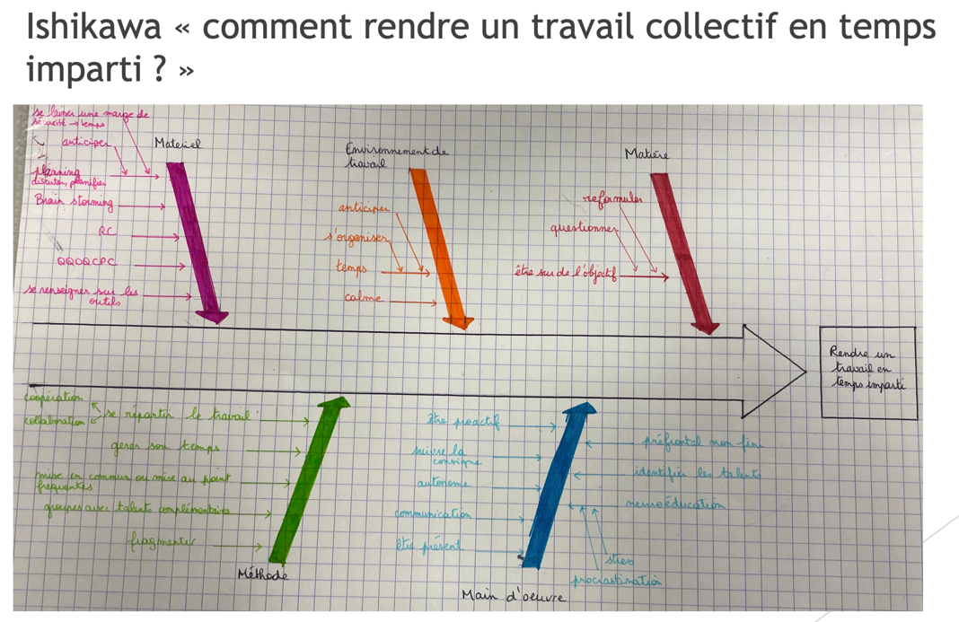
Le projet d’amélioration
Points de vigilance et ressources
Le projet coopératif en BTS Bioqualité à L’Isle d’Abeau
Phase préparatoire
Planification
Lancement
Réalisation / maitrise
Clôture
Enjeux
Astuces
Limites/écueils
Outils
Découverte et prise de conscience des CPS, des HC et de leur importance lors du travail en groupe
Arbre des talents /intelligences multiples
Climat de classe : brise glace, conseil coopératif
TD1 PC et habiletés coopératives/CPS
Neuroéducation et apprentissage
Pauvreté du vocabulaire
TD1 de MQ en groupe avec date de rendu + retex
Capacité planification de la génération Z
Envie irrépressible de faire à leur place « pour que ça avance »
Explicitation très précise des règles de fonctionnement / communication avec le prof référent et le copil
Contagiosité de la désorganisation des étudiants -> ne pas subir !
Manque d’outils pour appréhender des HC et les CPSC
Présentation de la démarche de projet
Présentation du calendrier complet et donc des échéances

Slide 46
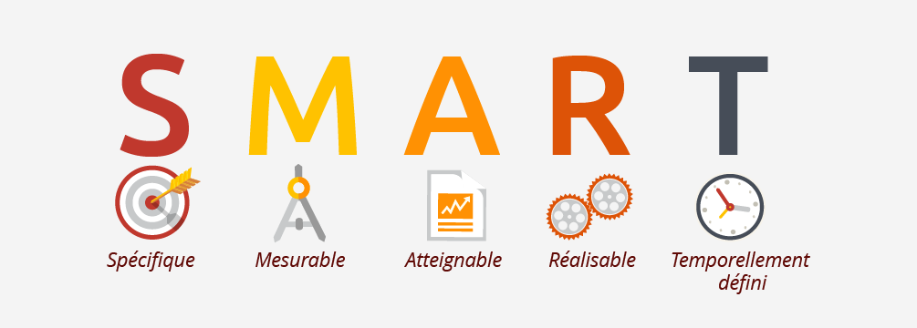
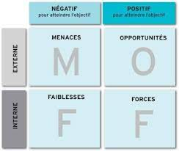
Le projet d’amélioration
Points de vigilance et ressources
Le projet coopératif en BTS Bioqualité à L’Isle d’Abeau
Phase préparatoire
Planification
Lancement
Réalisation / maitrise
Clôture
Enjeux
Astuces
Limites/écueils
Outils
TD2 - PC
Phase très laborieuse (précision des termes ; incompréhension des étudiants) mais gage d’efficacité pour la suite
Validation par le copil -> alignement de toutes les parties prenantes
Fiche projet -> un objectif (une phrase SMART) + des livrables + matrice MOFF
Constitution en autonomie des groupes projet à la lumière du retex du TD1
Présentation des thèmes proposés par le copil
Définition de l’objectif et des livrables -> Mieux vaut modeste et abouti qu’ambitieux et inachevé / inutile
Attention aux sujets trop théoriques/abstraits pour des élèves de 1^{ière} année
Appropriation du sujet par les étudiants ; tests des modes de fonctionnement et de communication -> [nom : Reviv’halle] ; [Eval’sensationnelle]
Les étudiants pensent que les cerveaux du copil sont interconnectés en wifi
Perfectibilité de la qualité dans nos plateaux techniques ; nouvelles démarches / appareils issus de la réforme du BTS -> mine de sujets
Aménagement normalisé de salle d’évaluation sensorielle
Constitution de la documentation qualité du nouvel autoclave de la halle
Gestion des stocks dans la halle de bioproduction
Traçabilité des contrôles des balances et des sondes afin de contribuer à l’Assurance Qualité dans la Halle
Maitrise des BPF et des BPF : mise en place de nouvelles fiches de libération de poste dans la halle de bioproduction
Mise en place d'un système de gestion de la documentation qualité dans le secteur BTK
Mise en place d’outils de maitrise du souchier et de la délivrance des souches
Mise en œuvre et utilisation des AQ créés par la promo précédente
Livrables
Mode opératoire
Fiche de vie (doc AQ)
Fiche d’habilitation
Résultats de la phase de test
2️⃣
… organiser une soirée Alumni, organiser la semaine de la science au lycée ….
4️⃣
2️⃣

Slide 47
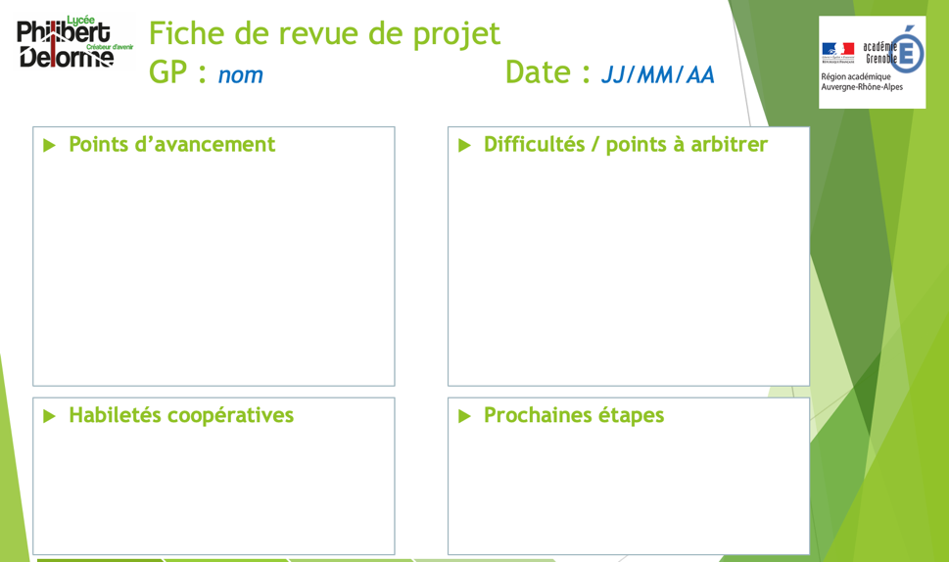
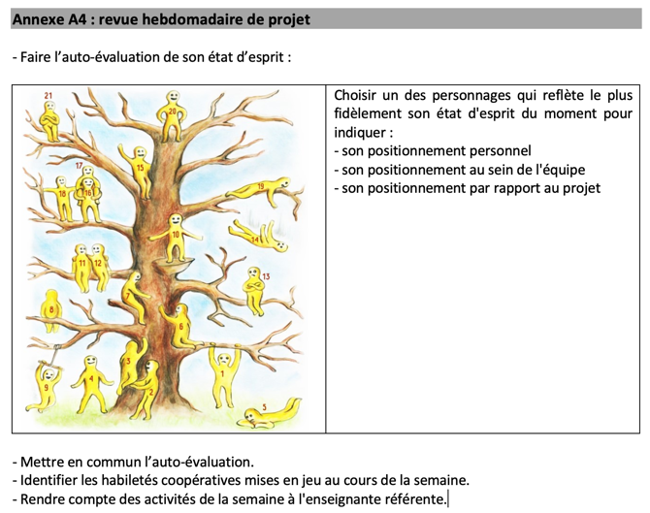
Le projet d’amélioration
Points de vigilance et ressources
Le projet coopératif en BTS Bioqualité à L’Isle d’Abeau
Phase préparatoire
Planification
Lancement
Réalisation / maitrise
Clôture
Enjeux
Astuces
Limites/écueils
Outils
Mise en place du suivi par les profs référents et le copil
Fiche de synthèse de la revue de projet -> diapo unique ; table en U ; 20 min
Mauvaise circulation de l’information au sein du copil
Vérifier que les étudiants possèdent un agenda / un calendrier …. et l’utilise ; pronote ; rappels du téléphone ; sms doctolib
Fichier Excel + nuage = tableau de bord de suivi
Mise en place des routines par chaque GP = revue hebdomadaire
Développement des capacités d’organisation / anticipation
Outil de gestion de projet collaboratif de type Kanban (Trello)
Gestion des groupes ou élèves qui procrastinent
Non respect des règles de fonctionnement par le copil
Etablissement d’un plan d’action
Suivi potentiellement très chronophage / volume horaire et au coefficient
Leur demander d’identifier les plages de travail PC
Leur demander d’en fixer 5 avant la RP suivant
TD3 : QQOQCPC -> plan d’action

Slide 48
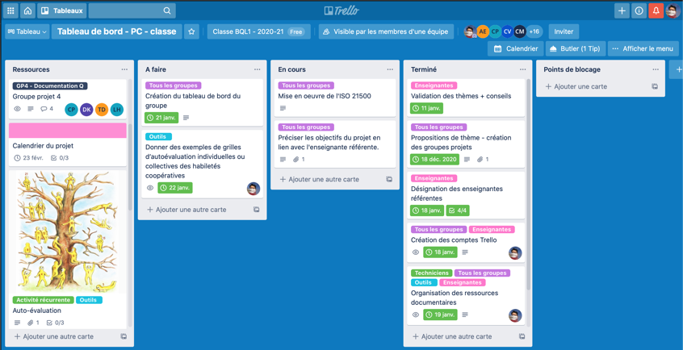
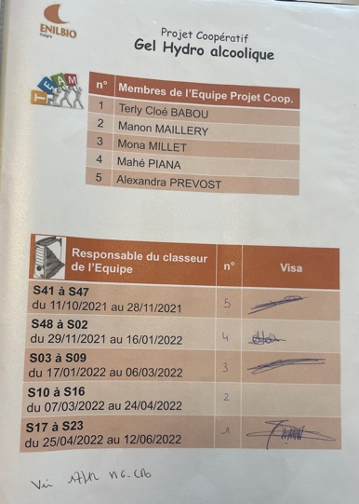
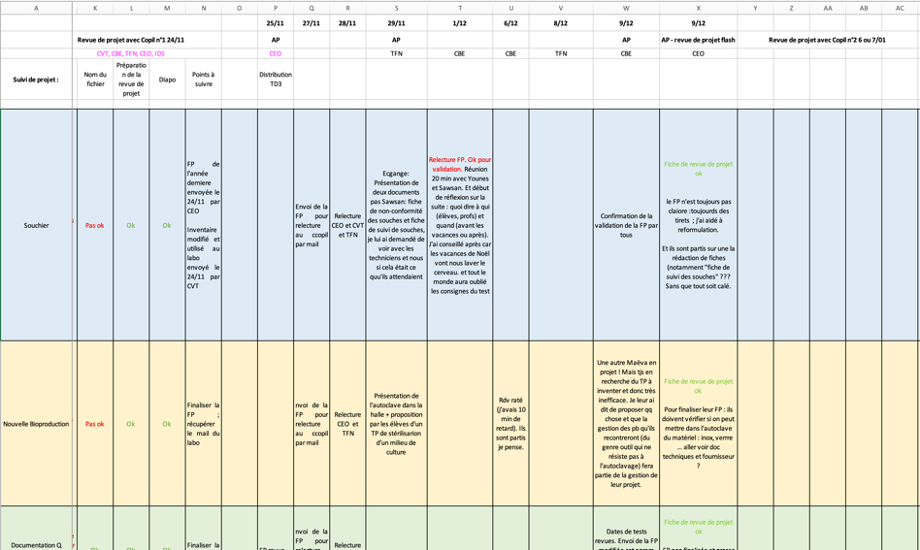

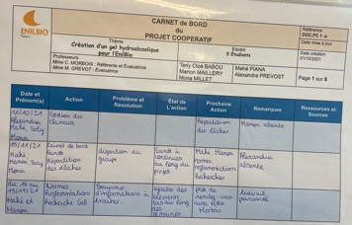
Le projet d’amélioration
Points de vigilance et ressources
Le projet coopératif en BTS Bioqualité à L’Isle d’Abeau
Phase préparatoire
Planification
Lancement
Réalisation / maitrise
Clôture
Enjeux
Astuces
Limites/écueils
Outils
Produire les livrables = FAIRE !
TD4 - PC
Balance intervention/autonomie
Positionnement d'un copil secret -> leur permettre de boucler le PDCA
Indicateurs de performance
Actions correctives
Tests
Vérifier leur pertinence / efficacité -> tester
Corriger
Améliorer
Gestion des élèves ou groupes procrastineurs
Dimension tests, amélioration souvent hors du radar des élèves
Caractère artificiel de la démarche vs entreprise (un projet abouti toujours)
Outils de suivi trop complexes pour les étudiants … ou pour le copil
Suivi via : Cahier de bord / Tableau de bord (GP et enseignants)
Routine HC ou CPS délaissée au profit des conseils / arbitrages pour obtenir les livrables

Slide 49
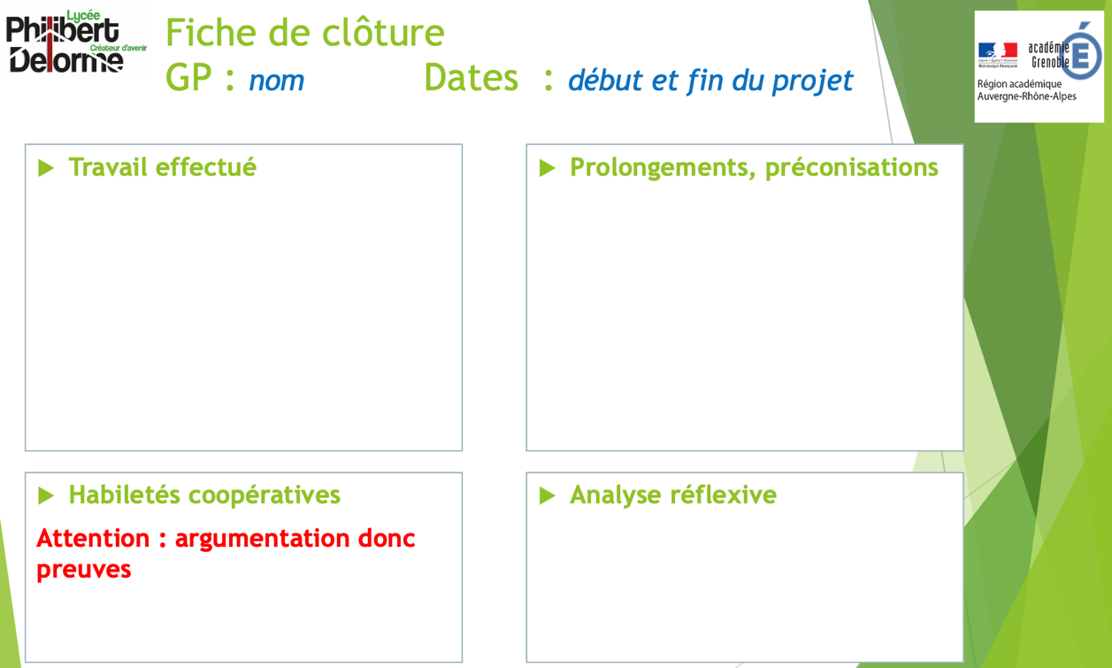
Le projet d’amélioration
Points de vigilance et ressources
Le projet coopératif en BTS Bioqualité à L’Isle d’Abeau
Phase préparatoire
Planification
Lancement
Réalisation / maitrise
Clôture
Enjeux
Astuces
Limites/écueils
Outils
Réunion de clôture -> remise des livrables ; pistes de poursuite du projet
Fiche de clôture de la revue de projet -> diapo unique
RAS
Ne pas négliger la partie célébration
Réunion post mortem : Retex, transmission, célébration
Espace numérique pour le dépôts des livrables
3 questions posées au GP et au copil puis mise en commun
Archiver le relevé de conclusion -> base pour l’année n+1
Diaporama réunion post mortem
Réunion de finalisation des grilles d’évaluation

Slide 50

Les attentes
Mobiliser / réinvestir
des compétences
S’inscrire dans un travail d’équipe
Développer la coopération
Développer l’autonomie
Former à la conduite de projet
Notes:
Synthèse :
Les objectifs de la formation avec la démarche de projet
Manière d’apprendre autrement
Méthode très positive pour les étudiants
Enlever la démarche de projet dans le titre et modifier le code couleur
Proposer un exemple pour chaque bulle des compétences travaillées

Slide 51
Grille d’évaluation Bloc 1 : SE2 présentation orale + entretien
C1.5. Collaborer en vue de l’amélioration du fonctionnement du laboratoire
Savoir-faire | Indicateurs d’évaluation | Observables | 3 ou 4 niveaux de maîtrise
S1.4.1 Identifier les besoins | Les besoins identifiés sont pertinents au regard du fonctionnement du laboratoire et de la prévention des risques.
 | L’adéquation entre le nombre d’équipements et les besoins du laboratoire est analysée.
S1.4.2 Proposer des axes d’amélioration | Les conséquences des axes d’amélioration identifiés sont projetées.
 | Les investissements envisagés sont estimés.
 | Les changements de pratique professionnelle sont visés.
 | Des documents techniques liés à l’amélioration sont proposés.
 | La mise à jour de procédures organisationnelles ou techniques est réalisée.
S1.4.3 Proposer des outils d’évaluation | Les indicateurs pertinents sont sélectionnés en fonction des besoins identifiés
 | Des cibles sont associées aux indicateurs d’évaluation retenus.
S1.4.4 Travailler en équipe | Le rôle et la responsabilité de chacun sont identifiés.
 | Une répartition des missions dans le temps est élaborée.
Notes:
Type revue de projet
Pas de mise en œuvre nécessaire
2valuation sur 3 ou 4 niv : non tranché

Slide 52
Projet d’amélioration
C1.4 Analyser des pratiques en vue d’un
projet d’amélioration du fonctionnement
du laboratoire
Technicien supérieur bioanalyse en laboratoire de contrôle
Gestion opérationnelle et documentaire du laboratoire
Réalisation des analyses au laboratoire dans le cadre d’un contrôle qualité
Expertise au laboratoire pour l’optimisation de méthodes de bioanalyse
BC1
C1.1 à C1.4
BC2
C2.1 à C2.8
BC3
C3.1 à C3.4
BC4
C4.1 à C4.4
Relations professionnelles au laboratoire
Portfolio ou livret de compétences
Notes:
Intégration du projet dans unité du diplôme
Compétence C1.4. peut s’appliquer aux autres blocs de compétences notamment bloc 3

Slide 53
Organisation temporelle
Stage S1
Stage S2
09
10
11
12
01
02
03
04
05
06
07
08
09
10
11
12
01
02
03
04
05
06
07
08
202N
N+1
Démarche de Projet
: Méthode et outils
Projet d’amélioration
Évaluation certificative E3
Deuxième situation d’évaluation
Travail en autonomie Montée en compétences
Notes:
Mise en mode projet des enseignants pour conception des scenarii, lien EE
la temporalité
Expliciter les choix et la logique de cette temporalité.
En 1e année, acquérir une certaine culture du laboratoire et des savoir-faire du BC01.
Expérimentation de la démarche avant le stage de 1ère année, pour que lors de ce stage, il soit en mesure de mettre en évidence un ou 2 sujets pouvant être la base de réflexion du projet de S2.
Le projet de S2 s’appuie sur le stage de 1ère année.
La démarche est accompagnée
L’évaluation certificative en mars/avril (pour que l’étudiant puisse se consacrer à la préparation des écrits, du CCF (E4) et de la soutenance (E6)).
Introduction de de l’intervention de C Ego par Sabine : Collaborer en vue de : doivent avoir compris et être capable d’en rendre compte
Démarche de projet pas évaluée en tant que telle – on attend pas de maitrise de façon aussi complète qu’en BioQual
C Ego : points de vigilance et ressources + question (10 + 10)

Slide 54
L’action de formation se poursuit….
Journée nationale de Bioproductions de Biomédicaments – JNBB le 5 juillet 2024
POURSUITE A LA RENTREE 2024-2025

Slide 55
FILIERE Bioindustries – Bioproduction – Bioqualité – Laboratoires
Identifier les acteurs du réseau
Gagner en attractivité et en visibilité
Renforcer le lien école-entreprise
Partage de compétences
Dans un réseau d’acteurs
Pour résoudre un problème
Pour conduire un projet
Notes:
Marie-Laure :
Mise en // entre le travail en industrie et la méthodologie de rénovation du diplôme

Slide 56


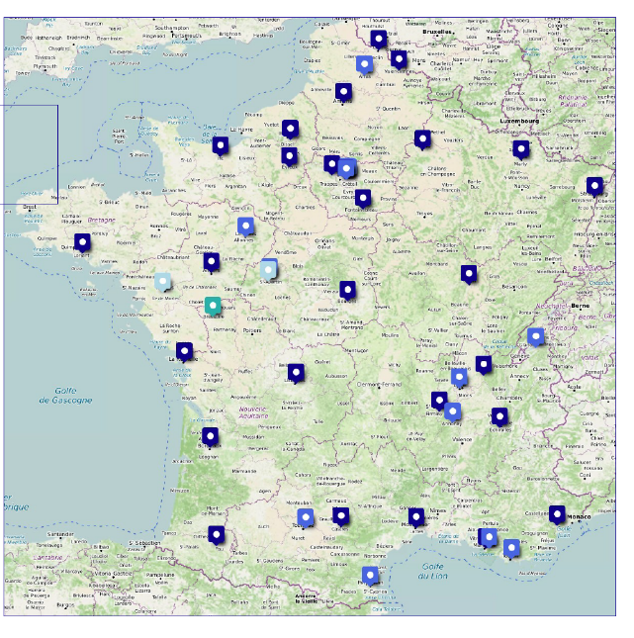
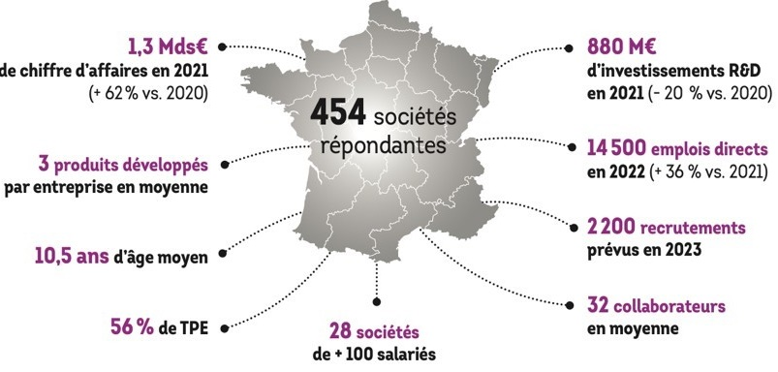



… et le réseau professionnel de la filière s’étend
Cartographie des établissements

Slide 57
